Slide 1
meccanoJ
Presentación 2014

Slide 2
¿ Qué es meccanoJ ?
Es una plataforma de desarrollo.
Es una metodología de desarrollo para la construcción de componentes y productos de arquitectura y de negocio.
Es una tienda donde publicar productos desarrollados por personas o empresas con licencia Open Source o comercial.
Es una comunidad de desarrolladores que comparten sus conocimiento y colaboran en el desarrollo de productos.

Slide 3
Componentes
Los componentes desarrollados para esta plataforma constituyen la especificación de las
características de sus productos derivados o implementaciones.
Características:
Basados en interfaces
Codificación simple
Fácilmente extensible
Desacoplados entre sí para facilitar su integración en cualquier proyecto
Desacoplados de frameworks y librerías que definen su propia sintaxis de código
Organizados por categorías
meccanoJ ofrece un conjunto de componentes Open Source que cubren muchas de las funcionalidades comunes de cualquier aplicación. Los componentes registrados en la plataforma podrán extenderse y permitirá incorporar nuevos componentes. La finalidad de esta plataforma es colaborar entre todos para conseguir un conjunto de componentes de calidad y lo más completo posible que cubran nuestros requerimientos funcionales para desarrollar aplicaciones.

Slide 4
Productos
Constituyen las diferentes implementaciones de un componente.
Podrán utilizar frameworks y librerías de referencia en el mundo Java (Spring, Vaadin, Shiro, Eclipse Birt, JSF, …) para obtener sus funcionalidades.
Podrán implementarse para diferentes plataformas: web o aplicaciones nativas para dispositivos móviles. Actualmente meccanoJ ofrece productos para construir aplicaciones en Vaadin y Android.
Los productos podrán ser de arquitectura o de negocio
Los productos estarán desacoplados para poder integrarse fácilmente en cualquier proyecto. Queremos que sean productos no intrusivos que ayuden al desarrollo, no imponer el uso de una arquitectura completa.
Los productos publicados tendrán que ofrecer garantías de calidad mediante: documentación, usabilidad, cobertura de código y cobertura de test.
meccanoJ incluye un conjunto de productos Open Source que cubren muchas de las funcionalidades comunes de cualquier aplicación. Los componentes registrados en la plataforma podrán extenderse y permitirá incorporar nuevos componentes.

Slide 5
Categorías
Productos de Arquitectura
Localización
UI (web y apps)
Seguridad
Entornos
Acceso de datos
Informes
Gestión documental
Productos de Negocio
Soluciones
Módulos
Formularios
Servicios
Procesos
Reglas
Interfaces

Slide 6
Esquema
Proyectos de Arquitectura
Tienda
Componentes
Proveedores
Producto
Productos de Arquitectura
Productos de Negocio
Proyectos de Negocio
Servicios Cloud
Producto Arquitectura
Modelo de Negocio
Producto

Slide 7
Tienda
Características:
Registro de productos de arquitectura y negocio
Acceso por categorías, favoritos, búsqueda, novedades, …
Registro de usuarios
Acceso a componentes y productos público o privado
Licencias open Source o comerciales
Acceso a repositorios de código fuente (Github, Gitlab, …), tiendas de aplicaciones móviles o webs de empresas.
Descarga directa de software
Redes sociales. Vinculación de los componentes con las diversas fuentes sociales (twitter, wordpress, google+, facebook, linkedIn…)
Demos online
Ejemplos de codificación
Opiniones y valoración de usuarios (ranking)

Slide 8
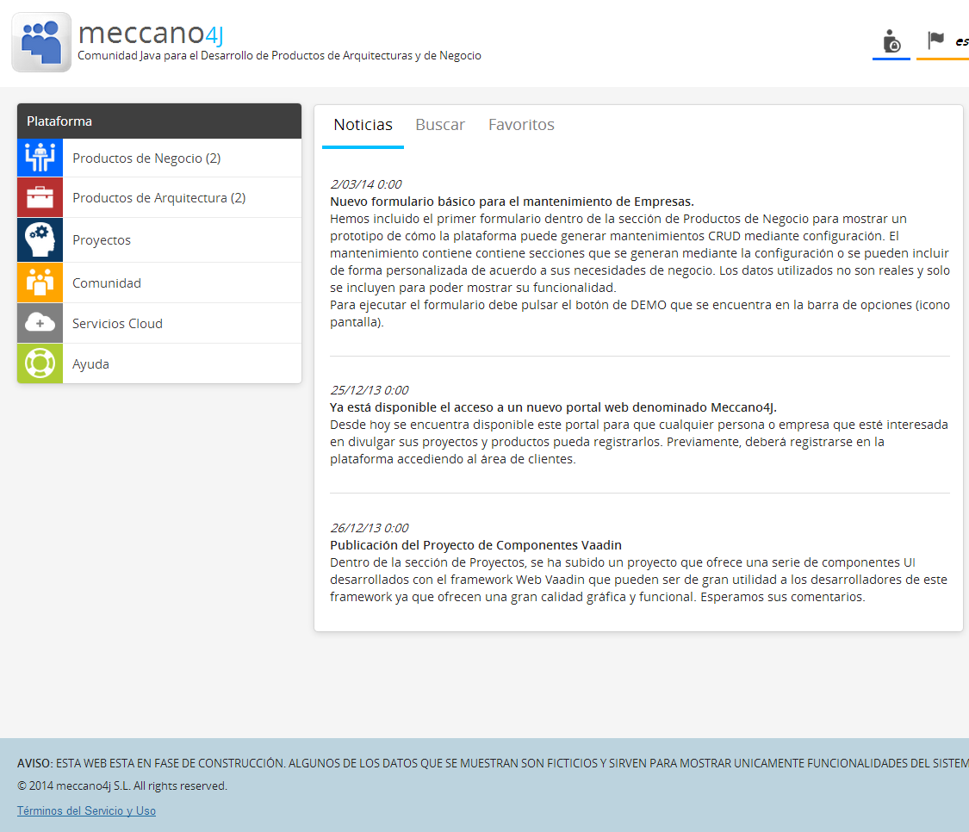
Tienda (imágenes del piloto actual 1/4)

Slide 9
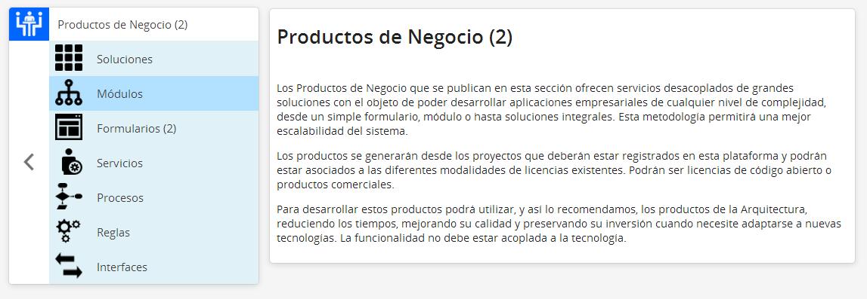
Tienda (imágenes del piloto actual 2/4)

Slide 10
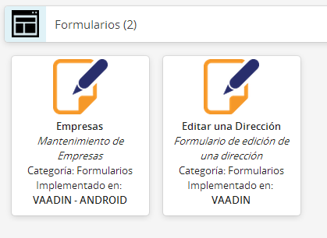
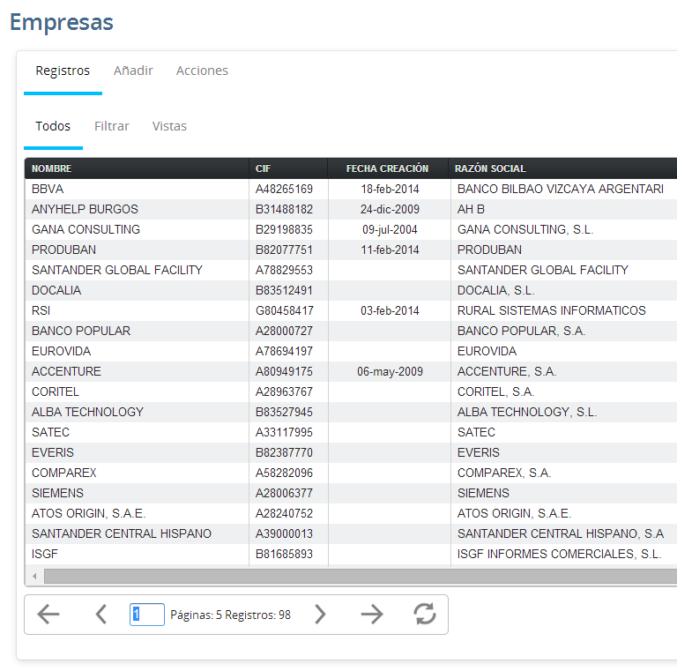
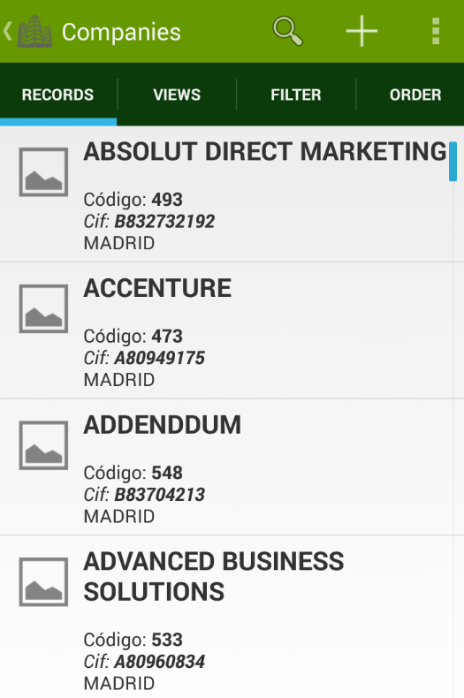
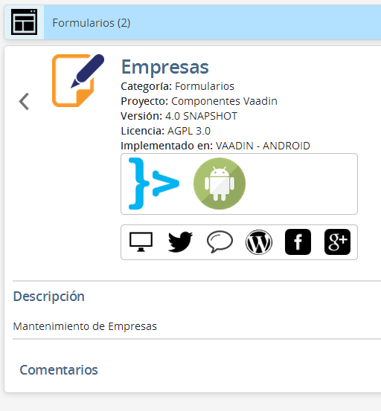
Tienda (imágenes del piloto actual 3/4)

Slide 11
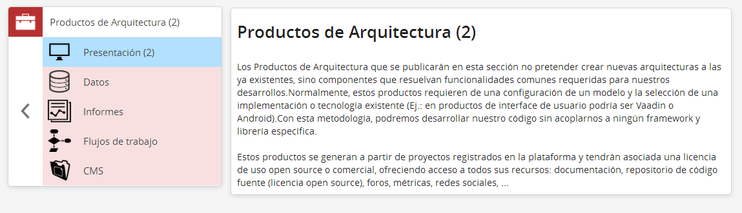
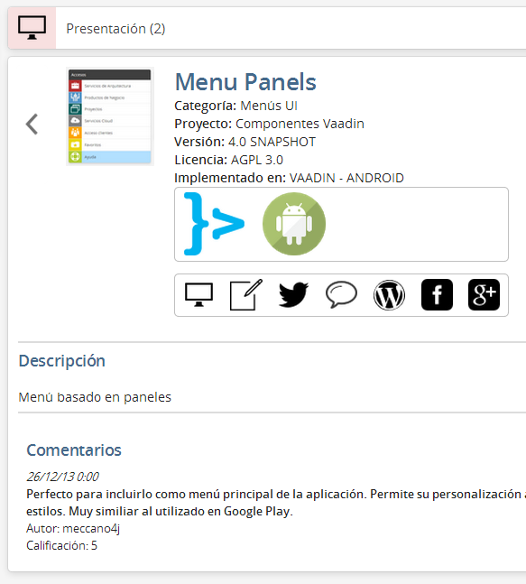
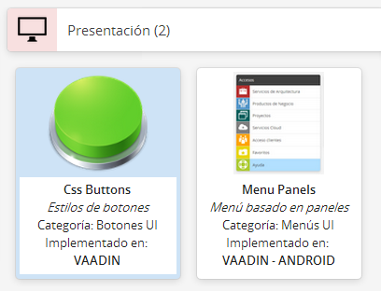
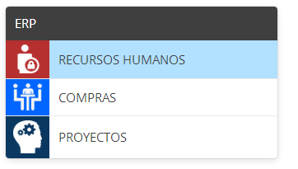
Tienda (imágenes del piloto actual 4/4)

Slide 12
Comunidad
Características:
Compartir conocimiento
Colaborar en proyectos de innovación o empresariales
Publicar desarrollos Open Source o comerciales en la tienda
Acceso a desarrolladores y empresas
Acceso público o privado a componentes y productos.

Slide 13
Beneficios a la comunidad Java
Ofrecer implementación de servicios Java independientes de frameworks y librerías que simplifican y garantizan la migración hacia otras tecnologías de referencia presentes y futuras.
Mejorar la productividad y trabajo en equipo
Conseguir software de calidad
Simplificar la complejidad de los desarrollos
Facilitar la colaboración entre sus miembros para extender componentes y productos
Divulgar el conocimiento en el uso de tecnologías de referencia.

Slide 14
Ventajas comerciales
Conseguir ser una referencia dentro de la comunidad para conseguir generar confianza para captar clientes potenciales.
Mejorar notablemente la productividad para ofrecer presupuestos competitivos garantizando su cumplimiento en plazo y forma.
Incorporar publicidad en la tienda
Normativa de calidad y certificación aplicada a nuestros productos ayudarán a la certificación de proyectos
Generar confianza para ofrecer servicios de calidad:
Desarrollos a medida
Consultoría
Formación
Soporte
Servicios en Cloud
Migraciones de aplicaciones Legacy
…

Slide 15
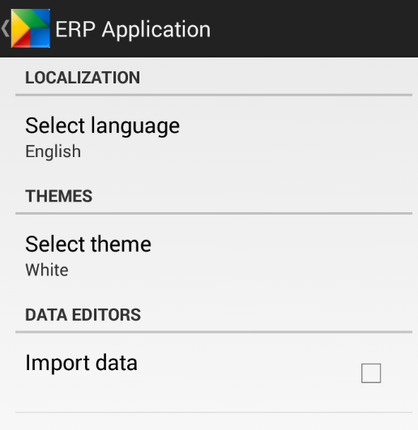
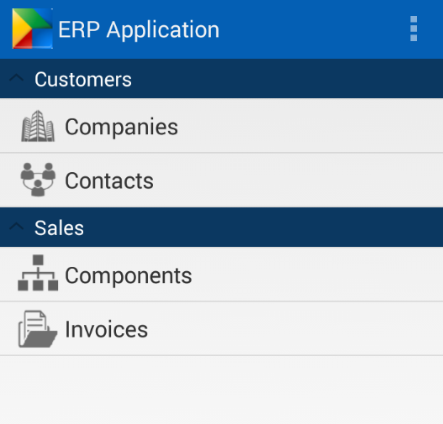
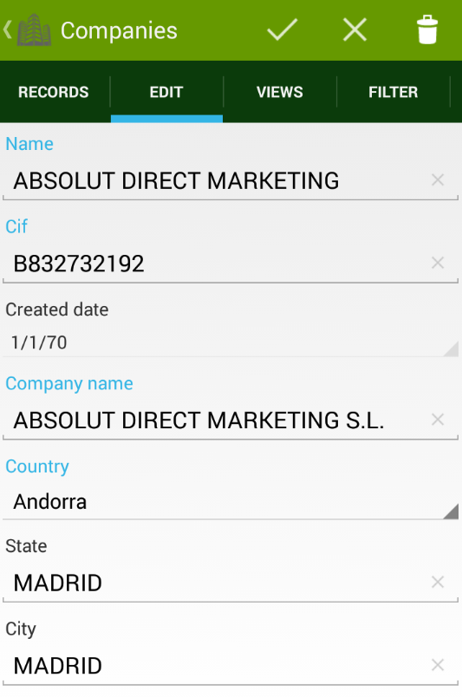
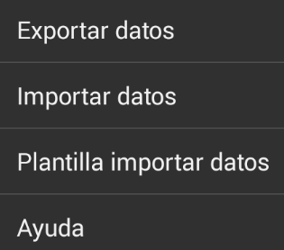
Demo Android

Slide 16
Aportaciones meccanoJ a la plataforma Android
Enlace a datos (binding)
Persistencia de datos implementando el API JPA (anotaciones).
Validación de beans implementando la especificación estándar de Java (anotaciones)
Nuevos componentes
Generación de mantenimiento CRUD (simples, reglas de edición, maestro/detalle, filtros, vistas, ordenaciones, …) a partir de un modelo de negocio (MVP).
Generación de informes
Importación exportación de datos mediante plantillas
Utilidades
…

Slide 17
Fin de la presentación

